Slide 1
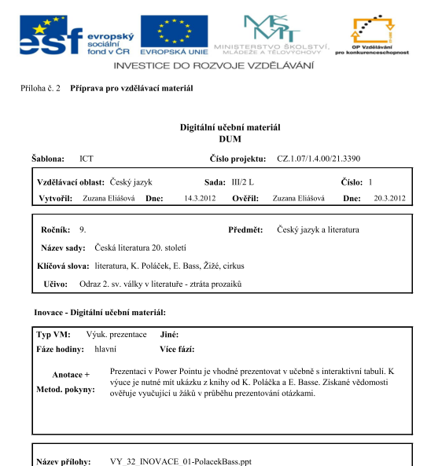

Slide 2
LITERATURA
9. ročník
Odraz 2. sv. v. v literatuře – ztráta prozaiků
Karel POLÁČEK
Eduard BASS

Slide 3
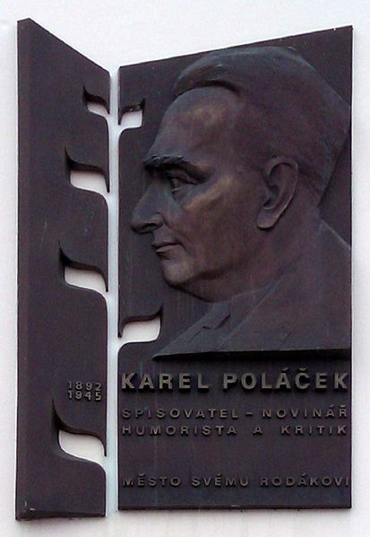
KAREL POLÁČEK
(1892 – 1945)
český prozaik a novinář židovského původu z Rychnova nad Kněžnou
studoval na gymnáziu, ale byl vyhozen za špatný prospěch
Obr. 1
http://cs.wikipedia.org/wiki/Soubor:Karel_polacek_1892_1945.jpg

Slide 4
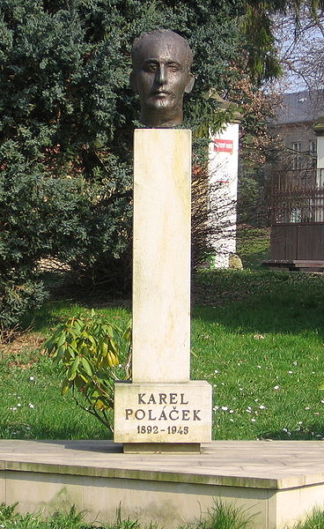
ŽIVOT
během 1. sv. v. narukoval do armády
poté pracoval jako úředník, později jako knihovník
přítel bratrů Čapkových
psal fejetony pro Lidové noviny
Obr. 2 <http://cs.wikipedia.org/wiki/Soubor:Bust_of_Karel_Pol%C3%A1%C4%8Dek.jpg0>

Slide 5
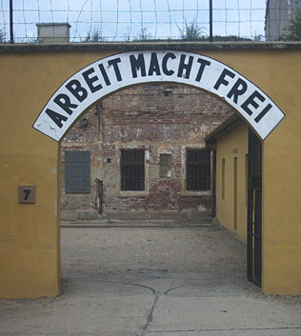
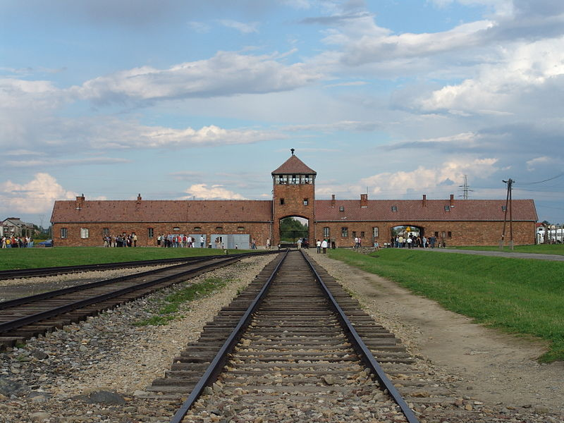
Konec života
roku 1944 ho transportovali do koncentračního tábora Osvětim, kde o rok později zemřel
roku 1943 byl převezen do terezínského ghetta
Obr. 3
<http://cs.wikipedia.org/wiki/Soubor:Theresienstadt_arbeit_macht_frei.jpg>
Obr. 4
<http://cs.wikipedia.org/wiki/Soubor:Birkenau_gate.JPG>

Slide 6
Odraz života v jeho dílech:
důvěrně poznal maloměstské a židovské prostředí a mentalitu tamních obyvatel, kteří jako literární postavy a figurky vystupují v jeho románech a povídkách
zobrazoval „malého člověka“ v každodenním životě se shovívavým humorem
v dílech střídá humor se satirou – kritizuje maloměšťáctví

Slide 7
Dílo:
Muži v ofsajdu (1931)
Dům na předměstí (1928)
Hlavní přelíčení (1932)
Michelup a motocykl (1935)
Okresní město (1936)
Podzemní město (1937)
Vyprodáno (1939)
Bylo nás pět (1946)

Slide 8
MUŽI V OFSAJDU
děj románu se odehrává v prostředí fotbalových klubů Slavia Praha a Viktorie Žižkov
v roce 1931 byl podle knížky natočen komediální film
román se odehrává před 1. sv. válkou, autor v něm zesměšňuje vyšší vrstvu
OKRESNÍ MĚSTO

Slide 9
BYLO NÁS PĚT
román vyšel až po Poláčkově smrti
hlavním hrdinou a provaděčem románu je student Petr Bajza
vypráví historky a dobrodružství kamarádů Čeňka Jirsáka, Antonína Bejvala, Edy Kemlinka a Zilvara z chudobince (vše popisováno očima dětí)
roku 1994 vznikl na motivy románu šestidílný televizní seriál ^{[1]}

Slide 10
Opakování
Odkud pochází Karel Poláček?
Co z jeho života se odrazilo v jeho dílech?
Jmenuj alespoň 3 díla.
Jak se jmenuje hlavní hrdina románu Bylo nás pět?
Kde zemřel K. Poláček?
Jaké lit. žánry/prostředky užíval Poláček ve svých dílech?

Slide 11
Eduard BASS

Slide 12
EDUARD BASS
(1887 – 1946)
všestranný umělec - spisovatel, novinář, fejetonista, zpěvák, herec…
studoval obchodní akademii, působil jako úředník, poté jako redaktor a šéfredaktor Lidových novin

Slide 13
autor komentářů k dobovým událostem
1939 - v tomto roce nastal v Lidových novinách zvrat – všichni Židé byli donuceni odejít –skutečnost, že tomu šéfredaktor Bass nijak nezabránil, mu kolegové poněkud zazlívali

Slide 14
DÍLO:
Klapzubova jedenáctka
    otec z 11 synů dokázal vytrénovat profesionální fotbalový tým
    v roce 1967 byl podle románu natočen úspěšný film

Slide 15
Cirkus Humberto
    román mapuje několik generací cirkusáků
    hlavním hrdinou je Václav Karas, který v průběhu románu vyrůstá, projde několika povoláními a stane se i ředitelem cirkusu
    podle románu byl v roce 1988 natočen stejnojmenný televizní seriál

Slide 16
Lidé z maringotek
    román opět mapuje život lidí od cirkusu
    i tento Bassův román byl v roce 1966 zfilmován

Slide 17
Zdroje:
Obr. 1
Bohemianroots [2012-03-14] dostupné pod licencí Creative Commons http://cs.wikipedia.org/wiki/Soubor:Karel_polacek_1892_1945.jpg
Obr.2
Radek Bartoš [2012-03-14] dostupné pod licencí Creative Commons http://cs.wikipedia.org/wiki/Soubor:Bust_of_Karel_Pol%C3%A1%C4%8Dek.jpg
Obr. 3
Aurevilly [2012-03-14] dostupné pod licencí Creative Commons http://cs.wikipedia.org/wiki/Soubor:Theresienstadt_arbeit_macht_frei.jpg
Obr. 4
Angelo celedon AKA lito sheppard [2012-03-14] dostupné pod licencí Creative Commons http://cs.wikipedia.org/wiki/Soubor:Birkenau_gate.JPG
^{[1]} http://www.csfd.cz/film/71596-bylo-nas-pet/
Obr. 5 MS Office 2010 klipart
Pokud není uvedeno jinak, autorem textu je Mgr. Zuzana Eliášová.

Slide 18

KONEC
Obr. 5

